Slide 1
Kineziologie IV.
Mgr. Veronika Málková

Slide 2
Kineziologie IV. Řízení hybnosti

Slide 3
Kineziologie IV.
Funkční systémy generující pohybové chování:
Senzorický
Motorický
Motivační
Pohyby realizovány na základě pohybových programů (z motorických center), liší se komplexností a způsobem vyvolání.
Motorické nervové struktury uspořádány hierarchicky a navzájem kooperují + kooperace také s ostatními funkčními systémy.

Slide 4
Kineziologie IV.
MJ
Mícha
Motorická centra mozkového kmene
Motorická jádra thalamu
Bazální ganglia
Motorická kůra hemisfér

Slide 5
Kineziologie IV.
Mícha:
Válcovitý provazec uložený v páteřním kanálu,
Kraniálně začíná pod foramen magnum v místě výstupu C1 míšního nervu v oblasti decussatio pyramidum, kaudálně jako conus medullaris dosahuje do úrovně L1 u mužů a L2 u žen, distálně od conus medullaris - filum terminale (srůstá s periostem S2),
Intumescentia cervicalis et lumbalis.

Slide 6
Kineziologie IV.
Šedá hmota – nahromadění nervových buněk, Rexedovy zóny
Tvar motýla, středem probíhá canalis centralis
Cornua anteriora (v prostoru columnae anteriores): motorická jádra (alfa motoneurony a gama motoneurony),
Cornua posteriora (v prostoru columnae posteriores): jádra, na kterých končí axony buněk spinálních ganglií (aferentní vedení vzruchů z periferie); z buněk zadních sloupců vycházejí jednak axony do vyšších center CNS a jednak axony předávající informace k motoneuronům.
Cornua lateralia (v prostoru columnae laterales): neurony viscerální = autonomní vlákna (axony součástí předních míšních kořenů), hladká + srdeční svalovina, žlázy

Slide 7
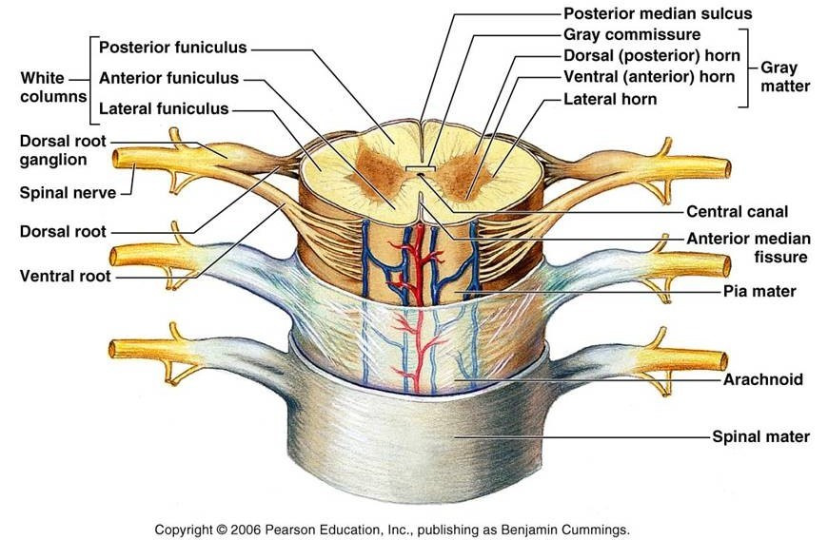
Kineziologie IV.
31 párů míšních nervů – 8 krčních, 12 hrudních, 5 bederních, 5 křížových, 1 kostrční
Fila radicularia – kořenová vlákna míšních nervů
Ze sulcus anterolateralis – fila radicularia tvořící radices anteriores (přední kořeny míšních nervů): obsahují axony buněk předních sloupců míšních, motorické kořeny (mícha →svaly)
www.anatomyhuman123.com

Slide 8
Kineziologie IV.
Do sulcus posterolateralis – fila radicularia tvořící radices posteriores (zadní kořeny míšních nervů): přivádí prostřednictvím axonů spinálních ganglií aferentní senzitivní informace do CNS (periferie → mícha)
Radix anterior + radix posterior = nervus spinalis
Nervus spinalis:
1. Ramus anterior (příčně pruhované svaly trupu a končetin (mimo autochtonní svaly zad), senzitivní inervace končetin a přední části trupu, vlákna visceromotorická (cestou ramus communicans griseus); vytváří plexy (plexus cervicalis, brachialis, lumbalis, sacralis, coccygeus)
2. Ramus posterior (vlákna motorická pro autochtonní svaly zad, senzitivní pro kůži šíje, zad a části hýždí, vlákna visceromotorická, která přichází cestou ramus communicans griseus; nevytváří pleteně)
Míšní segment = úsek míchy, odkud vystupuje 1 pár míšních nervů

Slide 9
Kineziologie IV.
Bílá hmota:
obklopuje šedou hmotu
axony nervových buněk
3 provazce: Funiculus posterior (zadní provazec míšní): ascendentní dráhy (hmat, polohocit a pohybocit, vibrace), Funiculus lateralis (postranní provazec míšní): ascendentní + descendentní dráhy (zkřížená pyramidová dráha, bolest, teplo, částečně dotyk), Funiculus anterior (přední provazec míšní): descendentní dráhy (nezkřížená pyramidová, bolest, teplo, částečně dotyk),
Fasciculi proprii (posteriores, laterales, anteriores) – propojují jednotlivé míšní úseky mezi sebou (šíření podnětů zvenčí na větší rozsah míchy, koordinace pohybů)

Slide 10
Kineziologie IV.
Motoneurony:
𝛂-motoneurony – inervace kosterního svalstva (velké – rychlá bílá vlákna, malé – pomalá vlákna):
Mediální jádra: šíjové a zádové svalstvo.
Laterální jádra: v rozsahu intumescentia cervicalis et lumbalis (HKK, DKK)
𝛄– motoneurony – vysílají axony k příčně pruhovaným vláknům svalových vřetének.
Svalová vřeténka:
6 – 10 vláken ve vazivovém obalu (intrafuzální vlákna) – uspořádána paralelně s vlákny příslušného kosterního svalu (extrafuzální vlákna).

Slide 11
Kineziologie IV.
Svalová vřeténka:
2 typy intrafuzálních vláken:
1. Vlákna s jaderným vakem (většinou 2 vlákna ve SV): monitorují rozsah změny délky svalu a rychlost této změny = zodpovědná za dynamickou reakci
2. Vlákna s řetězovitě uspořádanými jádry (většinou 4 a více vláken ve SV): monitorují změnu délky svalu = zodpovědná za statickou reakci
Konce IF vláken = kontraktilní, střední část ne
2 typy senzorických zakončení (aferentních vláken):
Primární, anulospirální zakončení: rychle vedoucí aferentní vlákna skupiny Ia; obtáčí středy obou typů intrafuzálních vláken; vedou do míchy informace o změně délky IF vlákna a rychlosti změny

Slide 12
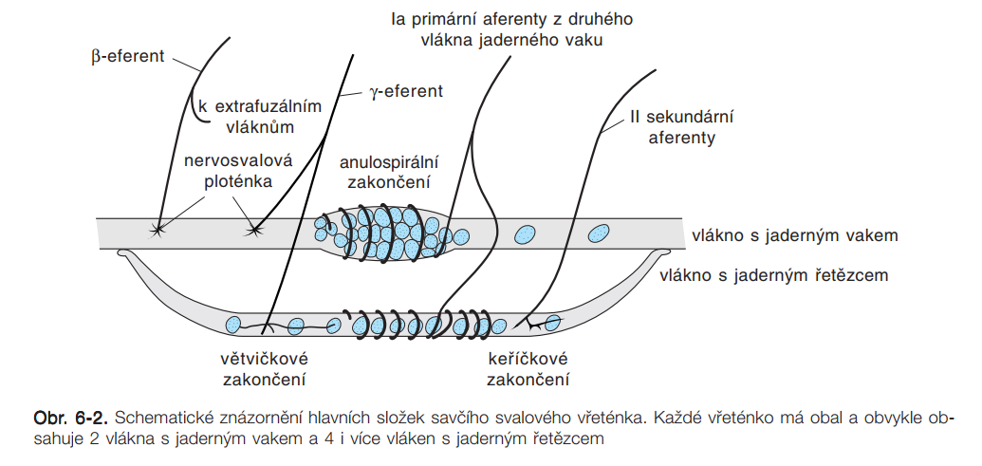
Kineziologie IV.
Svalová vřeténka:
Sekundární, keříčková zakončení: zakončení vláken typu II, poblíž konců IF vláken s řetězcovitě uspořádanými jádry; do míchy vedou informace pouze o změně délky IF vlákna
Kontraktilní konce IF vláken – vlastní inervace z γ – motoneuronů, jejichž axony mohou měnit délku IF vláken a tím zvyšovat citlivost na jejich následné protažení (vytváří předpětí).
Ganong, 2005

Slide 13
Kineziologie IV.
Svalová vřeténka:
SV drážděna při protažení svalu, hmotností končetin, tahem antagonních svalů nebo vnějším podnětem (neurologické kladívko).
Při natažení svalu dochází také k natažení svalového vřeténka. Tento podnět zvýší frekvenci signálů v dostředivých vláknech (vedou vzruchy do míchy). Proud vzruchů zpětnovazebně dráždí alfa motoneurony a dochází ke svalové kontrakci svalu, ve kterém bylo natažení registrováno. Při kontrakci svalu se vřeténka uvolní a frekvence dostředivých signálů klesá.

Slide 14
Kineziologie IV.
Šlachové receptory (Golgiho tělíska): receptory uložené na rozhraní svalu a šlachy
Kolagenní vlákna obalena vazivovým pouzdrem a obtočená aferentními vlákny Ib. .
Tělísko aktivováno při svalové kontrakci.
Informace vedené z těchto receptorů do míchy jsou přepojeny na míšních interneuronech, prostřednictvím kterých se tlumí aktivita α – motoneuronů inervujících daný sval + současná aktivace antagonisty.
Chrání šlachu před přetížením.

Slide 15
Seznam literatury
DYLEVSKÝ, Ivan. Kineziologie : základy strukturální kineziologie. Vyd. 1. Praha: Triton, 2009. 235 s. ISBN 9788073873240.
GANONG, William. Přehled lékařské fyziologie. Praha: Galén, 2005, 890 s. ISBN 80-7262-311-7.
KOLÁŘ, P. Rehabilitace v klinické praxi. 1. vyd. Praha: Galén, 2009, 713 s. ISBN 978-80-7262-657-1
MYSLIVEČEK, Jaromír, et al. Základy neurověd. 2. vydání. Praha : Triton, 2009. 390 s. ISBN 978-80-7387-088-1.
ROKYTA, Richard. Fyziologie pro bakalářská studia. Praha: ISV nakladatelství, 2008, ISBN 80-86642-47-X.
SKALIČKOVÁ – KOVÁČIKOVÁ, Věra. Diagnostika a fyzioterapie hybných poruch dle Vojty. 1. vyd. Olomouc: RL – CORPUS, s.r.o., 2017. 223 s. ISBN 978-80-270-2292-2.
http://www.nan.upol.cz/neuro/index.html

